Slide 1
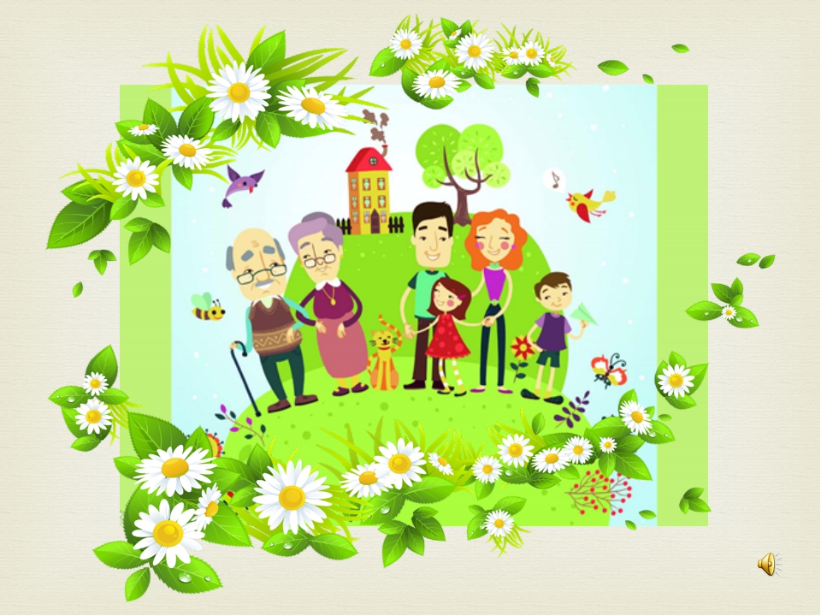
Проект средней группы «Черничка» по теме «МОЯ СЕМЬЯ»
Октябрь 2020 г.

Slide 2
Цель проекта: Воспитание любви и уважения к своим родным, к членам своей семьи, как к людям, которые живут вместе, любят друг друга и заботятся о родных и близких. Воспитание у детей чувства долга перед семьей
Задачи проекта:
1. Совершенствовать качество работы детского сада при взаимодействии с родителями.
2. Формировать у детей представление о семье, о нравственном отношении к семейным традициям, расширять знания о ближнем окружении, учить разбираться в родственных связях.
3. Развивать творческие способности родителей и детей в процессе совместной деятельности.
4. Воспитывать у детей любовь и уважение к членам семьи, показать ценность семьи для каждого человека и проявлять заботу о родных людях.
Возраст участников: дети 4-5 лет.
Тип проекта: творческий, групповой, семейный.
Срок реализации проекта: краткосрочный (3 недели).
«Моя семья»

Slide 3
Состав проектной группы: воспитатель, воспитанники группы 4-5 лет, родители.
Формы организации проекта:
1. НОД
2. Консультация «Моя семья»
3. Выставка «Альбом моей семьи».
4. Выставка детских рисунков «Моя семья».
5. Сюжетно - ролевая игра «Семья», «Больница», «Магазин», «Дочки-матери».

Slide 4
Этапы реализации проекта:
I этап – подготовительный
• Определение цели и задач
• Создание необходимых условий для реализации проекта
II этап – основной (практический)
• Внедрение в воспитательно-образовательный процесс эффективных методов и приемов по расширению знаний дошкольников о семье, её происхождении
• Разработка консультации «Моя семья»
• Выставка детских рисунков «Моя семья»
• Разработка и накопление методических материалов, разработка рекомендаций.

Slide 5
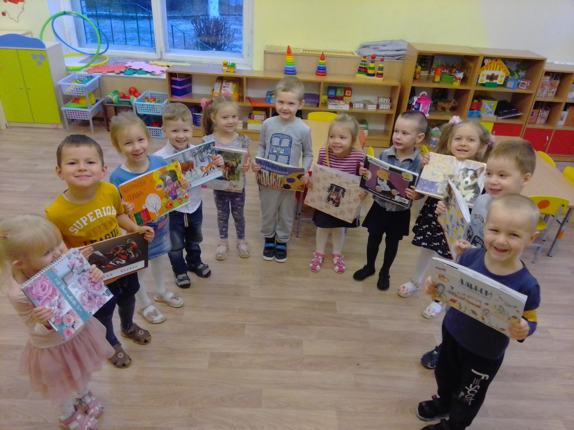
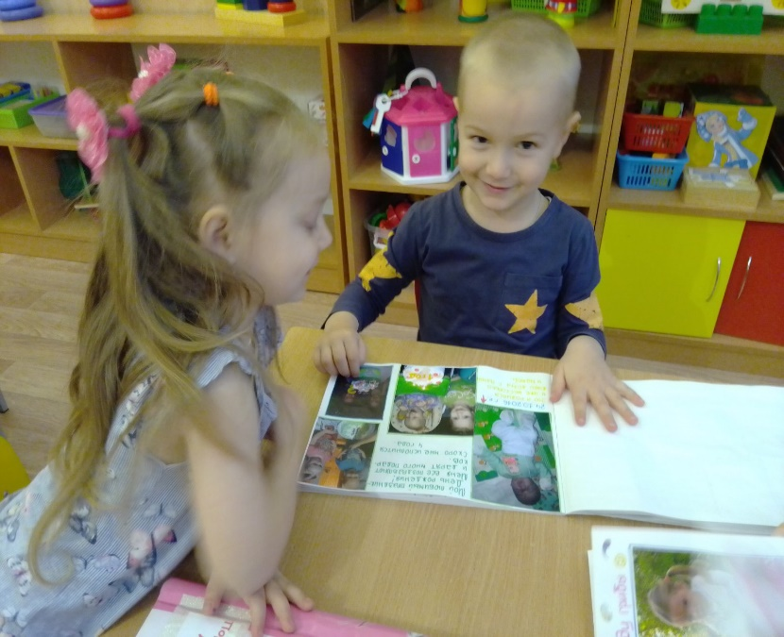
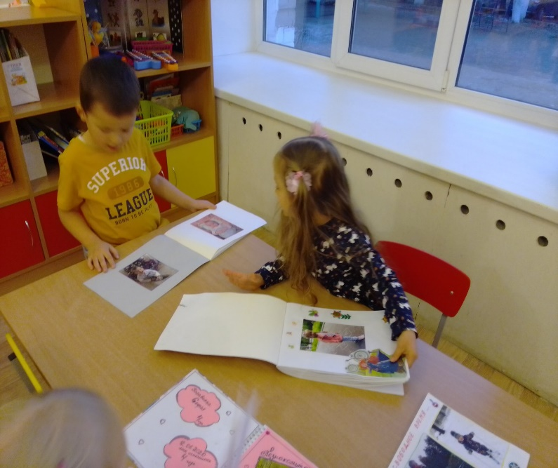
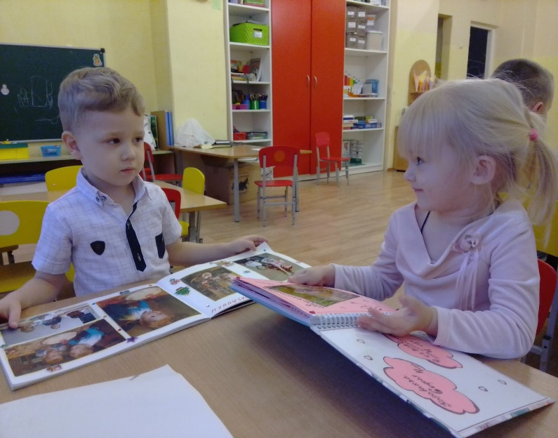

Slide 6
